Slide 1

Taller de Programación y Robótica en CMM BML 2023T2 – CL22 - 15 Noviembre 2023
[R-HW] Usar Displays #1 – 35’
Presentación serie Displays
-> solo texto: LCD I2C 20x4
[R] – Sincronización reloj PICO W con NTP – 55’
Recordar problema CL12 temperatura con “timestamp”
Añadir LCD a temperatura con “timestamp”
RTC interno ¿qué es? y porque esta desincronizado
NTP: Sincronización del RTC interno con NTC -> Reloj LCD
Solución de sincronización #1 : Boot_wifi_sincro
Este obra está bajo una licencia de Creative Commons Reconocimiento-NoComercial-CompartirIgual 4.0 Internacional.

Slide 2

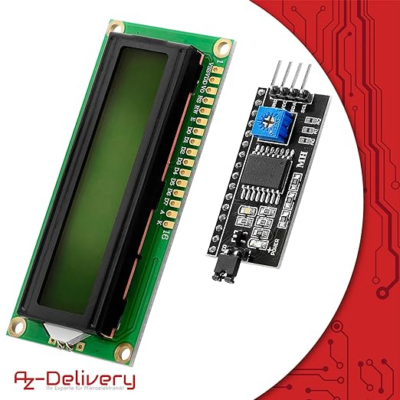
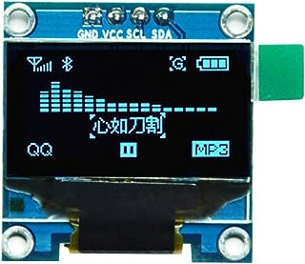
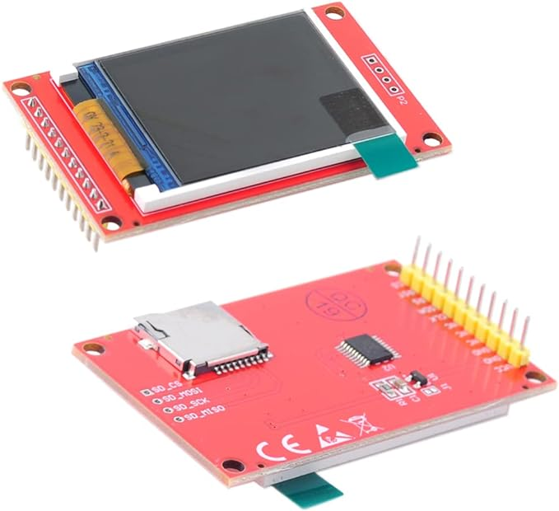
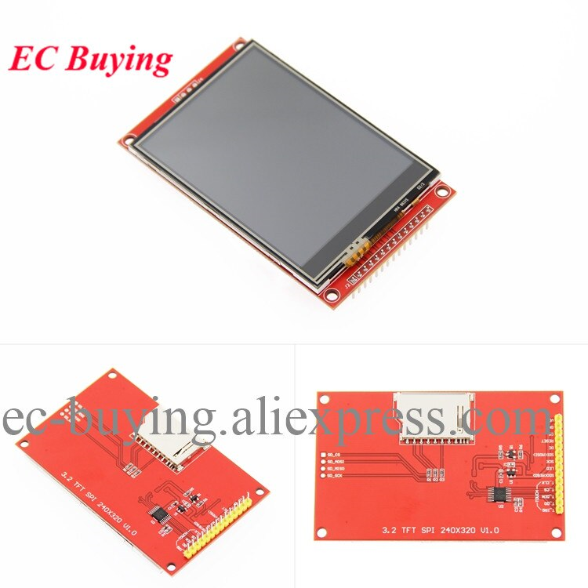
Clase 22.1.0 – [R-HW] Displays Presentación Serie
10’
Presentacion Serie Displays
Los displays son la forma más elaborada de mostrar información en robótica. Mas simple y menos versátil que los displays tenemos: LED 1 / 2 / 3 colores, neopixels, 10 bar leds, 7 Segments Display, 8x8 LED Matrix, 4 Digit LED, .. ver tutoriales de MicroPython for Kids para estos 4 últimos tipos (que no hemos visto y solo veremos si queréis).
En esta serie vamos a ver
#1 - LCD 16x2 o 20x4 i2C : solo caracteres
#2 - SSD1306 I2C - Graphic : 0.96” 128 x64 1 color
#3 - TFT ST7735r SPI Graph: 1.8” 128x160 RGB 64K
#4- TFT SPI- ST7789VW Graph 1.14” 240 × 135, RGB 64K
#5 – TFT SPI ILI9341 Graph 2.8”/3.2· 320 x 240, RGB 64K + touch screen XPT2046 + SD card

Slide 3
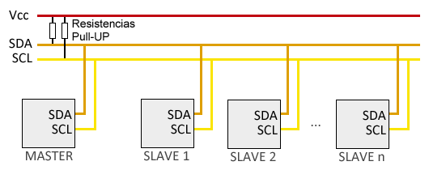
Clase 222.1.1.1 – [R-HW] Display LCD I2C – Investigación de Librerías
30’
I2C – Información del protocolo (link)
El bus I2C requiere únicamente dos cables Reloj-SCL y Datos-SDA. Funciona en modo maestro-esclavo sincróno: el uC es el maestro y los sensores o display los esclavos: el dispositivo maestro inicia la comunicación con los esclavos, y puede mandar o recibir datos de los esclavos. Los esclavos no pueden iniciar la comunicación
Cada dispositivo conectado al bus debe tener una dirección única(7bits), que, junto a la frecuencia del bus, y los pines SCL y SDA es lo único que configuramos en SW
Librerías de LCD I2c
No hay una librería standard en micropython
No usa una copia “pizarra” se escribe directamente al display
Investigo 3 librerías
T622 -> Test ok tiene 3 años ==> OK con Pico
Brainelectronics : 3 meses muchas funciones y custom char —> MAL algunas funciones
Sunfounder : pocas funciones
Selecciono librería T62
https://github.com/T-622/RPI-PICO-I2C-LCD
Va Ok a 400.000Hz, tiene función de crear emojis x8

Slide 4
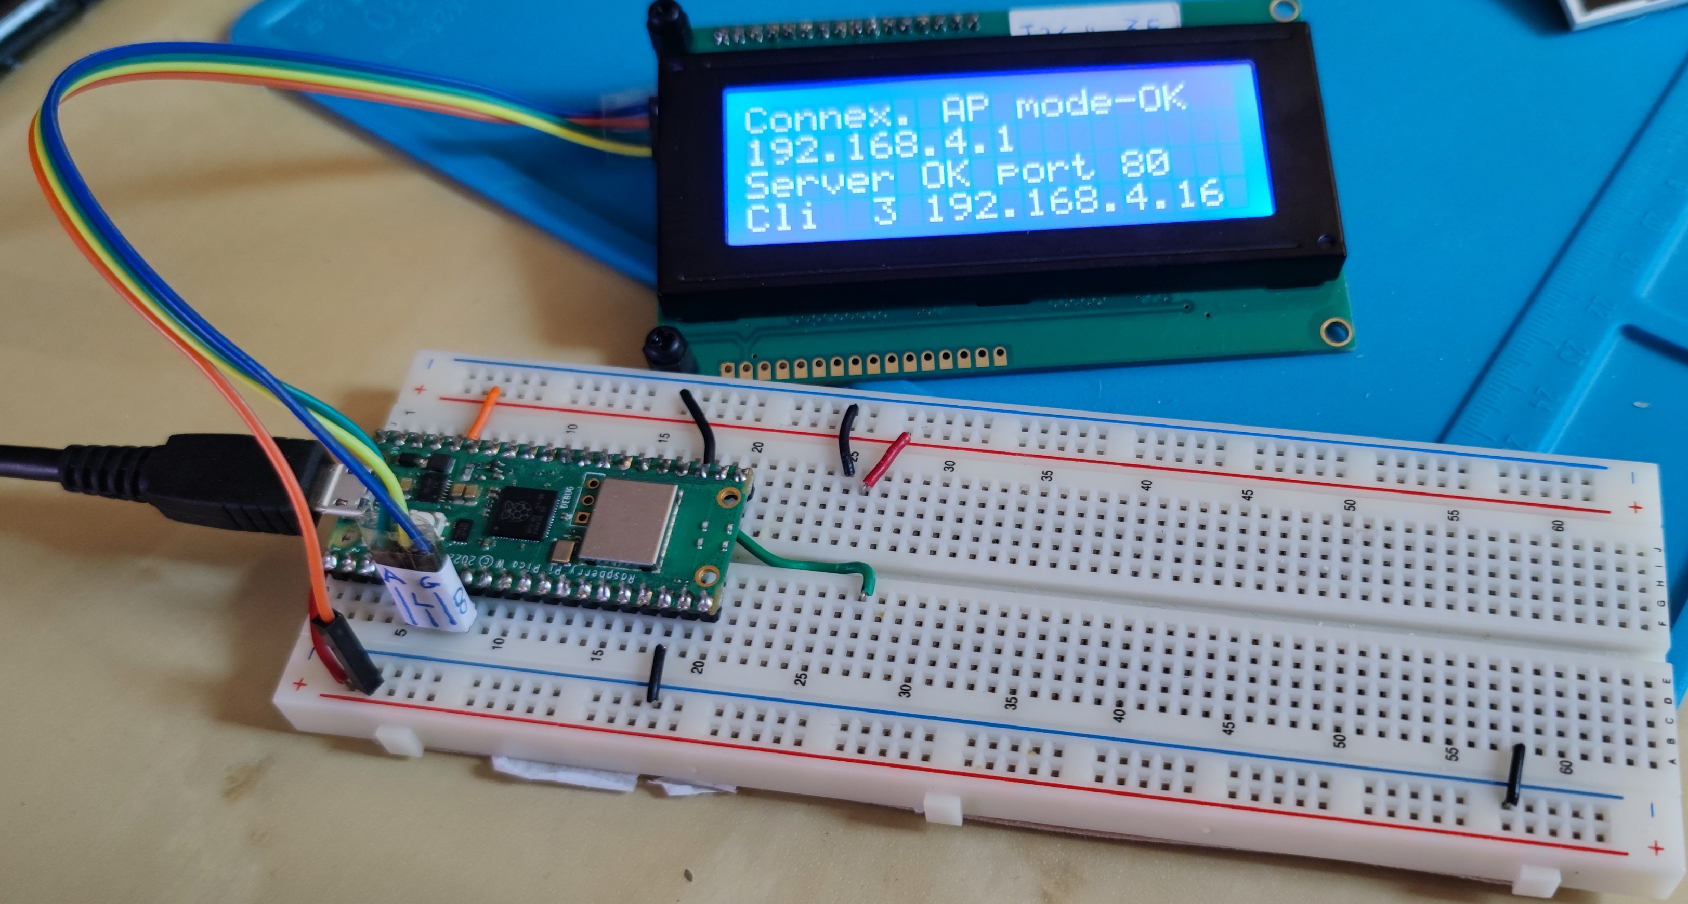
Clase 22.1.1.2 – [R-HW] Display LCD I2C – Montaje
Ventajas
Muy adecuada para solo texto
Es muy simple de usar y conectar
Rápida
Grande y facil de leer
Contras
Solo 2 x 16 caracteres o 4 x 20
Consumo elevado 40 mA
No se pueden hacer gráficos
Mala visibilidad al sol
Pines: Se recomienda usar los I2C por defecto
# I2C0 I2C(0, scl=Pin(5), sda=Pin(4), freq=400_000)
# I2C1 I2C(1, scl=Pin(7), sda=Pin(6), freq=400_000)
Ejemplo
i2c = machine.I2C(0, scl=machine.Pin(5), sda=machine.Pin(4), freq=400_000)

Slide 5
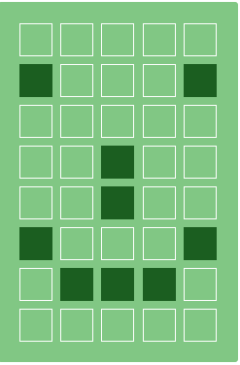
Clase 22.1.1.3 – [R-HW] Display LCD I2C – Comandos
Principales
lcd.putstr("Texto aqui") o lcd.putstr(str(variable)) o lcd.putstr(f”Nombre {variable}”)
lcd.move_to(x,y) : x 0 – 19 / y 0 – 3
lcd.clear()
Control iluminación y encendido / apagado
lcd.display_on() / lcd.display_off()
lcd.show_cursor() / lcd.hide_cursor()
lcd.blink_cursor_on() / lcd.blink_cursor_off()
lcd.backlight_on() / lcd.backlight_off()
Caracteres de diseño
lcd.custom_char(Num, bytearray([HEX chars]))) - Num 0 - 8 HEX chars -> ver Crear Caracteres
Crear caracteres
Se pueden crear hasta 8 caracteres “de diseño” con la librería T62. Los caracteres son de 5x8 y se pueden codificar con una “tool” antigua para arduino
Tool : https://maxpromer.github.io/LCD-Character-Creator/
Ejemplo CH_SMILE =
[0x00,
0x00,
0x11,
0x04,
0x04,
0x11,
0x0E,
0x00]
lcd.custom_char(0, CH_SMILE) # guarda el nuevo carácter
Lcd.putstr(“cara sonriente “ + chr(0)) # uso de un carácter
Veras que es facil generarlos sin usar la tool, sua binario o hex

Slide 6
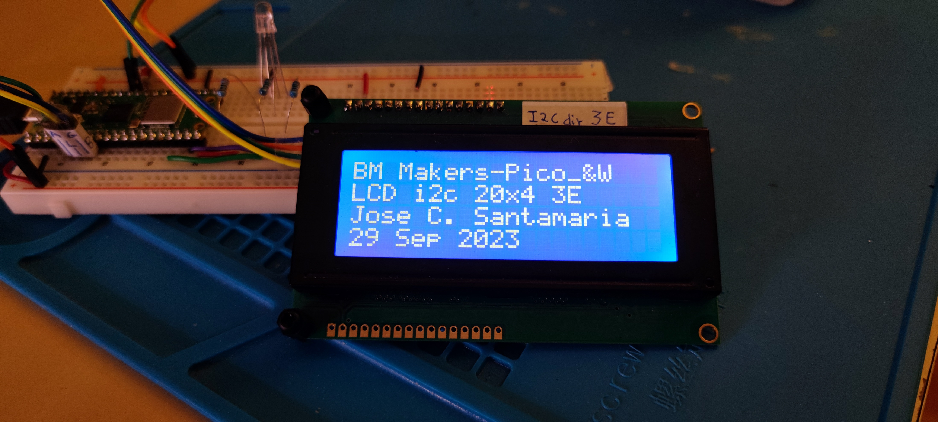
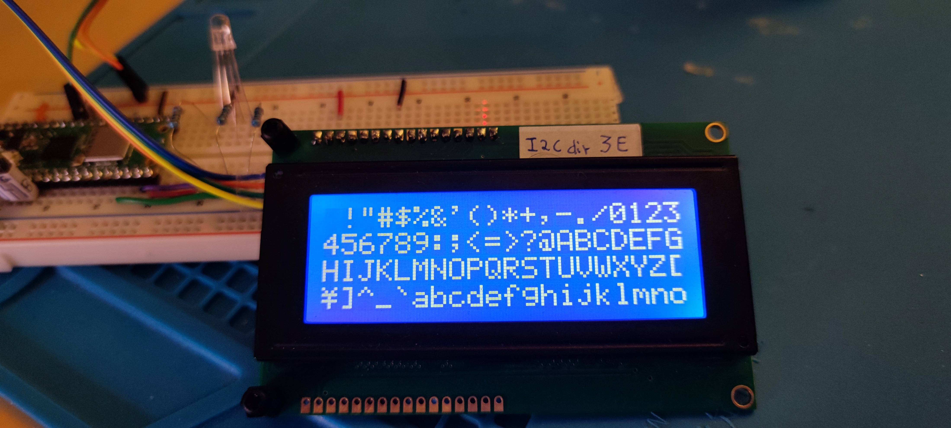
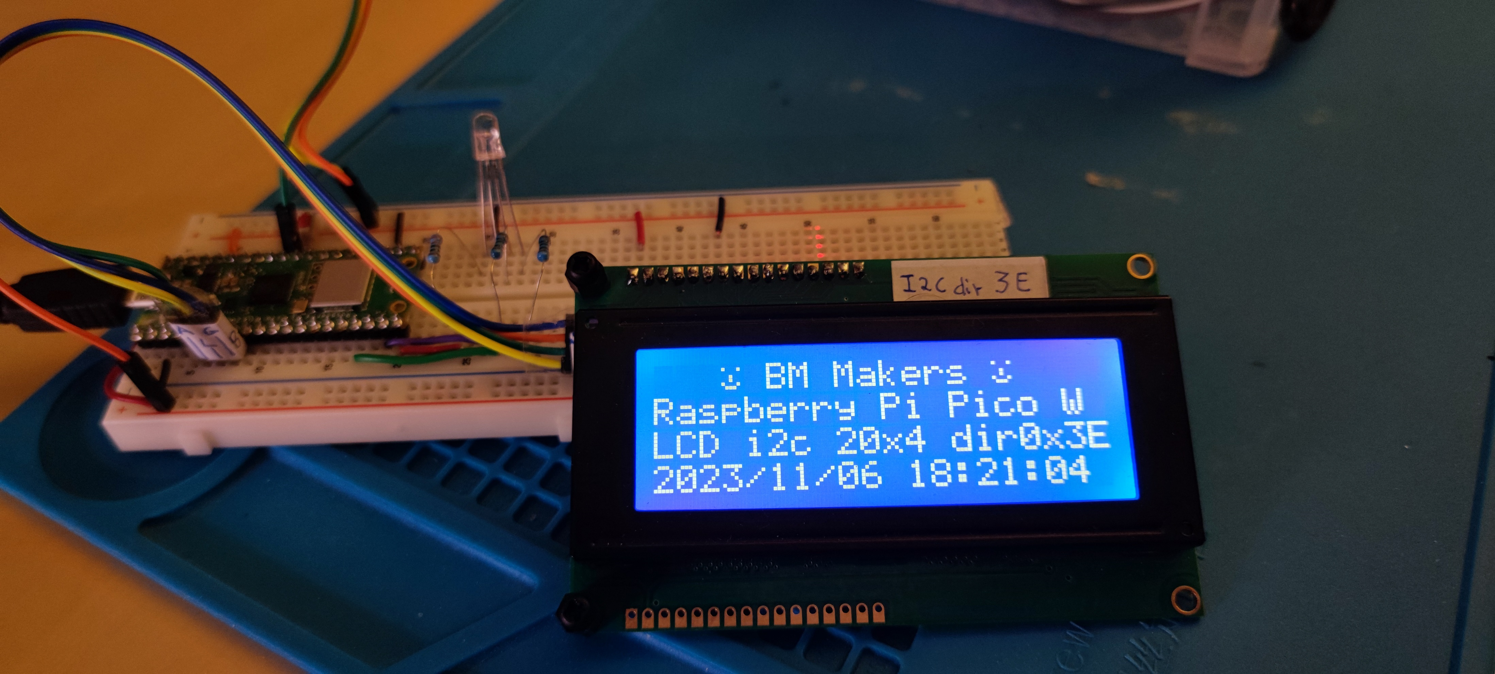
Clase 22.1.1.4 – [R-HW] Display LCD I2C – Basic HW Test
BMMR_bhwt_lcd20x4_I2C.py
BMMR bhwt_lcd20x4_I2C_v2.py
Test super Básico 1
Muestra un mensaje básico si el display está OK y bien conectado
Dispone de unas líneas de codigo para debug de I2c : # I2C debug block
Puede también servir para ver cómo usar el display en otro programa copiando trozos de codigo
Test Básico v2
Pantalla 1:
Muestra en pantalla los primeros 80 caracteres dentro de todos los caracteres que puede mostrar la librería usada
Pantalla2:
Muestra un reloj con un carácter creado: una cara sonriente

Slide 7
Clase 22.2.1 [R]- Recordar problema CL12 temperatura con “Timestamp”
45’
# F.1 – F.1 - Stores in a file 1 sensor reading + a timestamp
# Usa contexto ( with ) para abrir el fichero que es la forma más adecuada
# 0.1- Crea el objeto sensor de temperatura asociado al ADC interno 4 = CORE_TEMP
# 0.2- Crea el objeto Contador en tiempo real con el RTC interno del Pico,
# Thonny lo inicializa con el reloj del PC , sino inicializado mal a 2021
# 0.3- Crea el objeto Led interno para hacer un breve parpadeo al escribir un registro
# 1- Bucle infinito de lectura y escritura en fichero
# 1.1 obtiene la temperatura
# 1.2 obtiene el tiempo en este momento y lo formatea
# 1.3 Graba la temperatura con una marca de tiempo
# 1.4 visualiza con un breve flash con la escritura de un registro en fichero
# 1.5 espera 10 segundos hasta la siguiente lectura
BMMR_CL22_ADC_temp_file3_0.py
Este programa era un ejemplo de cómo leer datos de un sensor periódicamente y almacenarlos, para su analisis posterior. El sensor es el más simple posible con datos analógicos : Temperatura interna
La forma de guardado es como fichero en el “file system” de la PICO, en modo texto, csv sin cabeceras, que se podrá leer con un Excel.
El tiempo ahora se obtiene del RTC interno de la pico y PICO w con el método .datetime()
Nota : es el mismo programa de CL12 solo que con comentarios

Slide 8
Clase 22.2.2 [R]- Añadir LCD a temperatura con “Timestamp”
# 0.1- Crea el objeto sensor de temperatura asociado al ADC interno 4
# 0.2- Crea el objeto Contador en tiempo real con el RTC interno del Pico,
# 0.3- Crea el objeto Led interno para flash al escribir un registro
# 0.4- Crea el objeto LCD, configuraciones por defecto I2C0
# F.1 – F.1 - Stores in a file 1 sensor reading + a timestamp
# 1- (Programa principal) - Presentación en LCD en línea 0
try: # 2- Try - Except :
# 3- Bucle infinito de lectura y escritura en fichero
# -3.1 obtine la fecha + la escribe en LCD linea1
# -3.2 bucle for para scroll de las 2 ultimas líneas LCD 2 y 3
# -3.2.1 obtine hora en este momento + escribe en LCD
# -3.2.2 Graba la temperatura con una marca de tiempo
# -3.2.4 visualiza con un breve flash con escritura en fichero log
# -3.2.5 espera 10 segundos hasta la siguiente lectura
except KeyboardInterrupt: # 2.2 - si CTRL+C se presiona - > limpiar display
BMMR_CL22_ADC_temp_LCD_file_4_0.py
Como queremos ejecutar el programa SIN estar conectado a un PC vía el IDE Thony, (por razones que luego veremos) , lo mejor para ver las lecturas y el timestamp, es mostrarlas en un display LDC
Usamos un LCD de 20x4:
1ra lin : nombre proyecto y version
2da lin: fecha
3ra y 4ta lin: lecturas de temperatura y hora:mi:seg, se van superponiendo con nuevos datos
Comentar los TO DO´s, ver cabecera

Slide 9
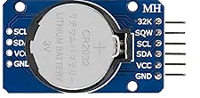
Clase 22.2.3 [R]-RTC interno ¿qué es? y porque esta desincronizado
Un RTC (real time clock) es un pequeño circuito diseñado para guardar traza del tiempo. Típicamente tiene un oscilador de cristal, una batería, una pequeña cantidad de memoria no-volatil y la circuitería necesaria para comunicarse.
Un módulo muy popular de RTC es el DS3231 (I2C)
El chip RP2040 de la PICO y la PICO W incorpora un RTC, pero no tiene una batería independiente de la alimentación del uC, por lo que al alimentar la Pico se inicializará a 1-1-2021, asi que de alguna forma hay que re-inicializar a la fecha y hora correcta si el programa necesita “timestamps” por ejemplo.
El IDE Thony al conectarse por USB a la PICO o PICO W, inicializa correctamente el RTC, pero en situaciones aisladas o con otro IDE , el RTC estará mal inicializado
Documentación de la librería RTC en uPython
from machine import RTC
rtc = RTC() rtc.datetime((2017, 8, 23, 2, 12, 48, 0, 0))
# fija una fecha y hora especifica ej. 2017/8/23 12:48 - X
rtc.datetime()
# Obtiene el dato de fecha y hora en este momento según el RTC
Para conversiones será necesario usar la librería time, que ya hemos usado varias veces.
Documentación de la librería utime/time en uPython
ATENCION : las Tuplas de Fecha y hora son distintas para las librerías RTC y Time

Slide 10
Clase 22.2.4 [R]- NTP: Sincronización del RTC interno con NTC -> Reloj LCD
BMMR_CL22_lcd20x4_clock_4_0.py
# 0- Constates y Variables globales + Objetos
TIMEZONE = 1 # España es GMT +1
ntptime.host = 'ntp.roa.es' # servidor NTP de España, si no usa el host x defecto
# 0.1 LCD, # Usa las configuraciones por defecto I2C0
def setLtime():
"Set RTC date & time synchronized with NTP server. Manages Time zone & DST”
# 1- Mensajes de inicio en LCD y consola
try: # 2- Conexion a internet
do_connect()
except RuntimeError as et: # debajo codigo para tatar error
# 3- Mensajes de hora inicial
try: # 4- sincroniza RTC con hora GMT
setLtime()
except: # debajo codigo para tatar Error NTP
# 5- Mensajes de hora Sincronizada
Guardar el programa de reloj LCD en la pico W como “main.py”
Desconectar la PicoW del PC y
Conectar a alimentación por USB
Ver como la fecha/hora inicial es:
2021/01/01 00:00 -> la sincronizada
NPT es un servicio sobre TCP/IP en el port 123, que envia la hora precisa de relojes atómicos de cesio. En España este servicio NTP lo presta la Armada
El tuto de sunfounder sobre Openweather , explica rápido NTP
Tutorial detallado de la librería NTP en uPython
Codigo de la librería NTP en uPython – port PICO W, Está hecha con sockets, asi que ya podemos echarle un vistazo y entender el codigo

Slide 11
Clase 22.2.5 [R]- Solución de sincronización #1 : Boot_wifi_sincro
BMMR_CL22_boot_sincro_1_0.py
Ya sabemos que en uPython, el uControlador ejecutara el programa main.py , al conectarle a la alimentación.
En realidad, primero busca
Boot.py
que ejecutara antes que main.py
Solución de sincronización:
Hacer un boot.py con do_connect, seguido de una sincronización con ntp, y cerrar la conexión para liberar recursos y ahorrar consumo
# 0- Constates y Variables globales + Objetos
TIMEZONE = 1 # sPAIN IS gmt +1
ntptime.host = 'ntp.roa.es' # servidor NTP de España,
…. Resto de variables de do_connect
def setLtime():
"“” Set RTC date and time synchronized with NTP server. Manages Time zone and DST”””
…. Resto de do_connect hasta el final
# 5 - Sincronizacion con ntp
try: # sincroniza RTC con hora Local
setLtime()
except: #Error NTP
print("Error NTP")
# 6- Desconectar del router y 7- Desconectar el HW WIFI
wlan.disconnect()
wlan.active(False)

Slide 12
Archivo de transparencias relevantes
Taller personalizado de Programación y Robótica en CMM BML 2023 -2024

Slide 13
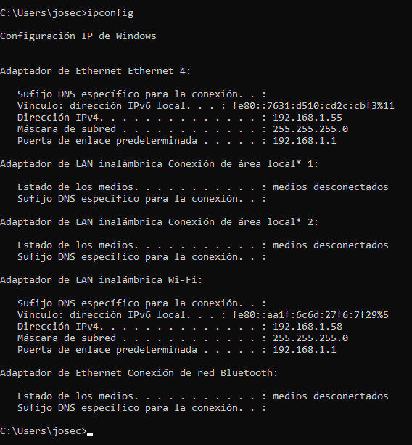
[Redes] Socket Bind : un ordenador en modo servidor puede tener 2 direcciones de red
Un PC con cable Ethernet y wifi ambos activados tiene 2 direcciones de red, en el ejemplo tiene
192.168.1.55 -> Ethernet 4
192.168.1.58 -> Wifi
Para escuchar por todas, se configura bind como
socket.bind((0.0.0.0), port ) or
socket.bind(‘’, port )
usa la dirección especial INADDR_ANY para escuchar en todas las direcciones al mismo tiempo

Slide 14
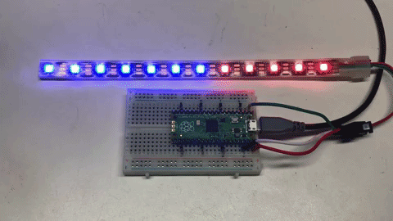
[Robotica] Neopixel ¿Qué son y para que se usan? Seguiremos fuente # 3 - MicroPython for Kids https://www.coderdojotc.org/micropython/basics/05-neopixel/
Los neopixeles son
Dispositivos de Salida,
Tipo led que combinan los 3 colores básicos Red Green Blue, con intensidades programables en cada color = 8bits x3 => 16 millones de colores
Se pueden conectar “encadenados” y se puede programar el color de cada pieza de la cadena
Solo requieren 1 hilo para su control + 2 para alimentación
El hilo de control “entra” y “sale” de cada neopixel
El mas común es el compuesto por unidades de WS2812B
Usaremos la librería integrada en MicroPython: desde 1.18 hay soporte integrado para NeoPixels para el microcontrolador Raspberry Pi Pico y Pico W (RP2040)
Alimentación de módulos a 5volt con uControlador a 3.3volt -> Ver Uso Basico
Cómo mezclar lógicas de 5volt y de 3.3 volt

Slide 15
[Orden] #1 Que hemos hecho hasta ahora y que sugiero hacer en los próximos meses
Clases | Fechas | Super Resumen
0,1,2,3 | Feb-M | Primeros pasos , 1ros programas
4 | Marzo | Entrega PicoW, Led
5,6 y 7 | Ma-Ab | Servos, POO, hacer librería Servo
8,9 | Abril | Pulsadores, rebotes, interrupciones Prototipado progresivo : cifra cesar Buscar librerías
10-11 12 | Mayo | 3 en ralla – bloques juego, estrategias Neopixel, volts-niveles lógicos / Trama Bucles for / Funciones / Ficheros->Log Entradas analógicas ADC, Sensor Temp
13+14 | Mayo Junio | Multímetro: uso básico Diccionarios , List comprehension Sonido Altavoz con transistor NPN
15+16 | Junio | Proyecto Completo Termómetro (NTC -> DHT ) con Display LCD I2C
Objetivos sugeridos para 4T2023- 2024
‘Internet no es difícil’ – haremos IoT
Vamos a usar las capacidades Wifi del PICO W para “cacharear” con Internet de las cosas (IoT)
En Python del PC haremos programas que lean API´s de internet
Seguiremos profundizando en conceptos de Python para poder hacer mejores programas, tanto en PC como en PICOW
Ejemplo: profundizar en diccionarios y datos JSON (que se usan intensivamente en API´s)
Opcional – Avanzar aún más en Python
Hacer juegos con interfaz gráfica PyGame, con Making Games with Python & Pygame
Hacer programas prácticos con Automate the Boring Stuff with Python

Slide 16
[Orden y Para casa] #2 Internet para makers
Ejemplo Hecho / Pendiente
¿Qué es internet? Selección Tutos
How does the Internet work? 1
How does the Internet work? 2
Guía Buena algo Antigua(ingles) mucho detalle
Video
How the internet Works in 5 minutes: A 5-minute by Aaron Titus
¿Cómo funciona Internet? 10 minutos en castellano
Tipos de proyectos maker – IoT y ejemplos
Leer/acceder a recursos a través de API´s
Ej. Cheerligth
Ej Datos meteo Openweather / AEMET
Publicar datos de sensores propios
POST : Thinkspeak
MQTT: Thinkspeak
En modo AP : ej valor temperatura PICO W
Avisos de sensores propios a email, Telegram o WA : ej. IFTTT
Controlar HW propio
Desde Dentro de TU red local
Web server LEDx3 + NTC / Control de relé
Desde Fuera de la red local ( es más complejo)
API´s o MQTT:
APP Movil : ej Anvil
Firebase (google) …..(abrir puertos en router NO RECOMENDABLE)

